Slide 1
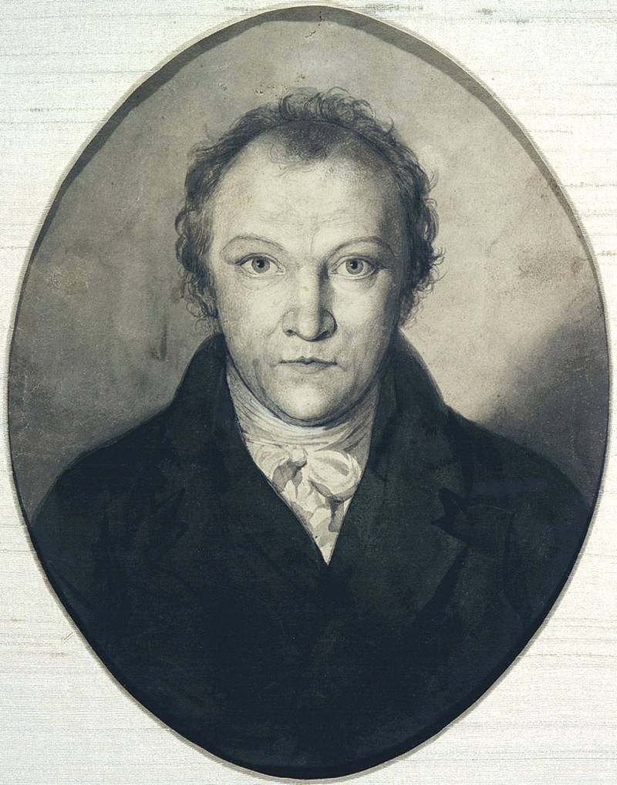
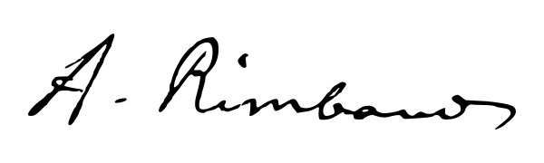
Жан Нікола́ Артю́р Рембо́
(20 жовтня 1854, — 10 листопада 1891,)

Slide 2

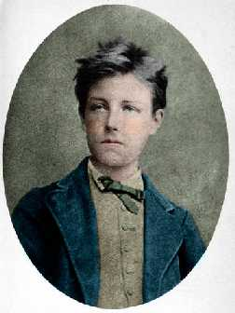
Дитинство й шкільні роки
Народився 20 жовтня 1854 року в містечку Шарлевіль – Мезьєр у родині військовика. Батько майбутнього поета, Фредерік Рембо, був піхотним капітаном, мати, Марі-Катрін-Віталі Кюїф, походила із заможної селянської родини. Старшим братом Артюра був Фредерік (нар. 1853 року). Тож Артюр був другою дитиною в родині. Третя дитина померла у віці кількох тижнів. Потім народилося ще двоє дівчаток: Віталі (нар. 1858) та Ізабель (нар. 1860). Після народження Ізабель, коли Артюрові було шість років, батько залишив сім'ю. Відтоді вихованням Артюра в строгому, консервативному дусі займалася мати. Початкову освіту Рембо отримав у місцевій школі Росса́. А 1865 року вступив до шарлевільського ліцею, де проявив себе як зразковий учень. У школі Артюр неодноразово був відзначений преміями за свої твори. Він легко сладав вірші й діалоги латиною. У липні 1869 року Рембо взяв участь у так званому академічному конкурсі, де він з легкістю здобув першу премію за латинський вірш, написаний про Югурту. Проте Рембо і далі мріяв про Париж та шукав можливостей вирушити до столиці, щоб спізнати вільного, самостійного життя у великому місті.

Slide 3

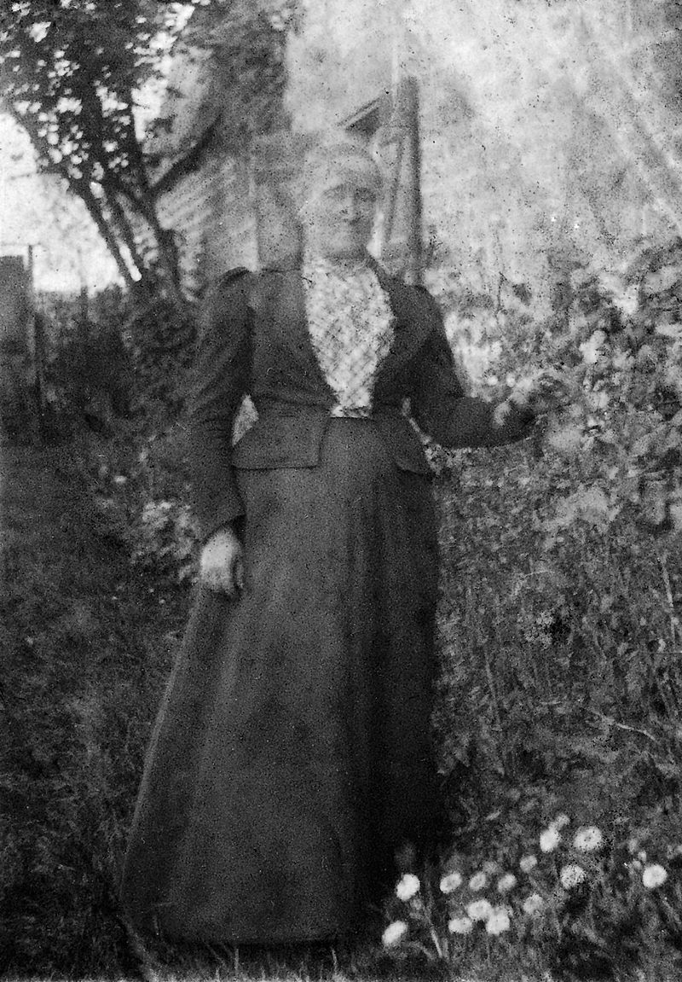
Перші втечі
Під час шкільних канікул 1870 року Рембо скористався нагодою, коли мати втратила пильність й 29 серпня, за декілька днів до битви під Седаном, потай вирушив до Парижа. Проте перебування в столиці було коротким і не надто привабливим. На Північному вокзалі Рембо, що їхав без дійсного квитка, натрапив на контролерів, які без зайвих церемоній доправили його до паризької в'язниці Мазас. З тюремної камери Рембо написав листа до свого друга Ізамбара з проханням розплатитися за його боргом. Ізамбар одразу не лише оплатив борг, але й вислав гроші на дорогу до Дуе, де запропонував погостювати якийсь час у нього вдома. Рембо прибув до Дуе 8 вересня й залишався в Ізамбара три тижні, оскільки побоювався повертатися до матері в Шарлевіль
Віталі Рембо, мати поета (бл. 1890)

Slide 4
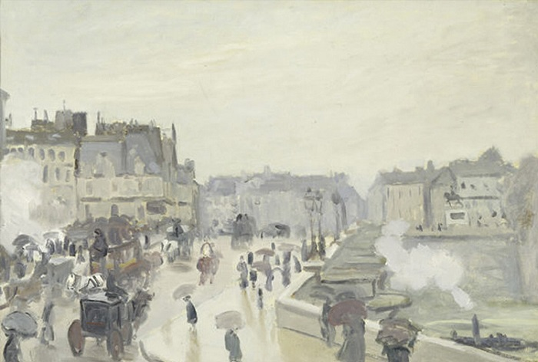
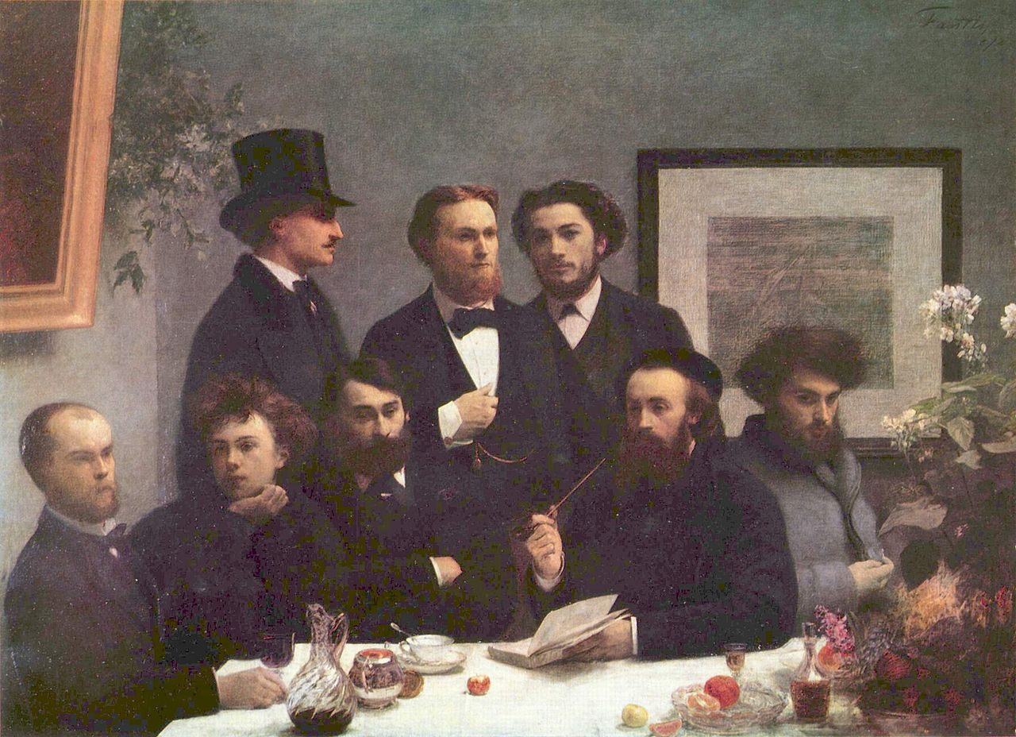
Рембо у Парижі
З поетом Полем Верленом Артюра Рембо познайомив Шарль Бретань, проте достеменно не відомо, коли між Рембо й Верленом зав'язалося листування. У серпні 1871 року Рембо написав пародійний вірш «Що поетові кажуть про квіти», в якому висловив критику щодо поетики парнасців та Теодора Банвіля. Рембо, незважаючи на свої успіхи в навчанні, вирішив покинути колеж і виїхав до Парижа, куди прибув 15 вересня 1871 року. 20 жовтня Рембо виповнилося лише 17 років, та, за свідченнями критиків і літературознавців, вже в цьому віці від досяг вершин поетичної майстерності. Ще в Шарлевілі ним були створені такі шедеври, як «П'яний корабель» та «Перше причастя».

Slide 5
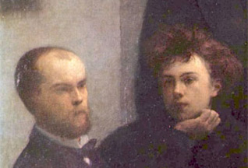
Мандри з Верленом
Та вже 7 липня 1872 року Рембо покинув Париж на цей раз разом з Верленом, при цьому Поль Верлен залишив свою сім'ю і дітей. Ця подорож стала початком інтимного зв'язку між Рембо та Верленом. Вони вели надзвичайно розкутий спосіб життя, віддаючись еротичним розвагам, бродяжництву, вживанню абсенту й гашишу. Якийсь час вони жили у Лондоні, а потім поїхали до Брюсселя. У жовтні 1874 року Рембо мали призвати до війська, та завдяки тому, що його брат Фредерік вже на той час служив, Рембо було звільнено від військової повинності, він мав пройти лише короткотривалі армійські збори (від яких він, що правда, ухилився).

Slide 6
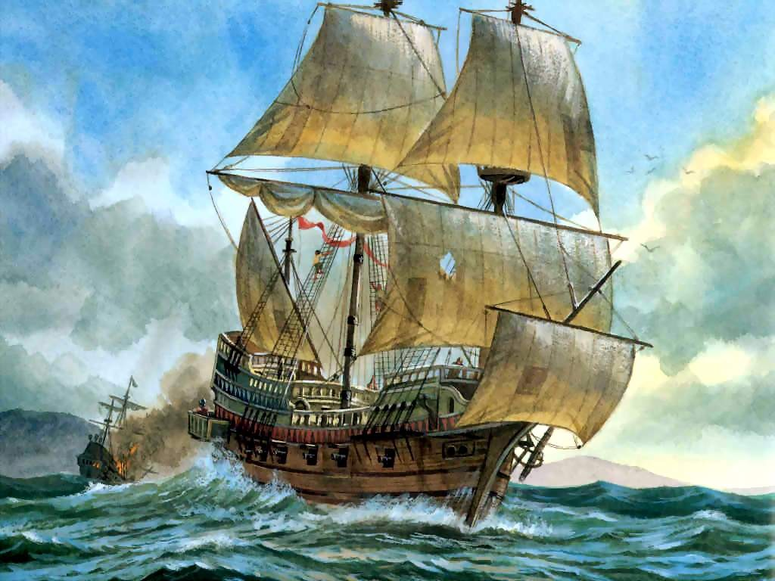
Нові мандри (1875 - 1880)
У березні 1875 року Рембо й Верлен знову зустрілися в Штуттгарті, про те це була їхня остання зустріч. На той час Верлен вже вийшов з в'язниці й прийняв католицтво. Рембо ж вирішив покинути письменницьку діяльність й зайнятися зароблянням грошей. Щодо причин відмови від літератури достеменних даних не збереглося. Деякі дослідники припускають, що Рембо був ситий по горло своїм колишнім диким життям, на думку інших, якраз його нерозсудливість і була головним джерелом його творчості. Рембо продовжував подорожувати Європою, переважно пішки.
У травні 1876 року він записався до голандського колоніального війська, аби виїхати до Яви в Голландській Ост-Індії (сьогодні — Індонезія). Через чотири місяці він дизертирував з війська й утік в джунглі. Згодом Рембо інкогніто повернцвся на кораблі до Франції, йому як дезертиру загрожував розстріл у випадку арешту війсьвовими представниками Голландії.
У грудні 1878 року Рембо виїхав до Ларнаки (Кіпр), де працював у кам'яному кар'єрі як виконроб. У травні наступного року він виїхав з Кіпру через лихоманку, яка по дорозі до Франції була діагностована як тиф.

Slide 7
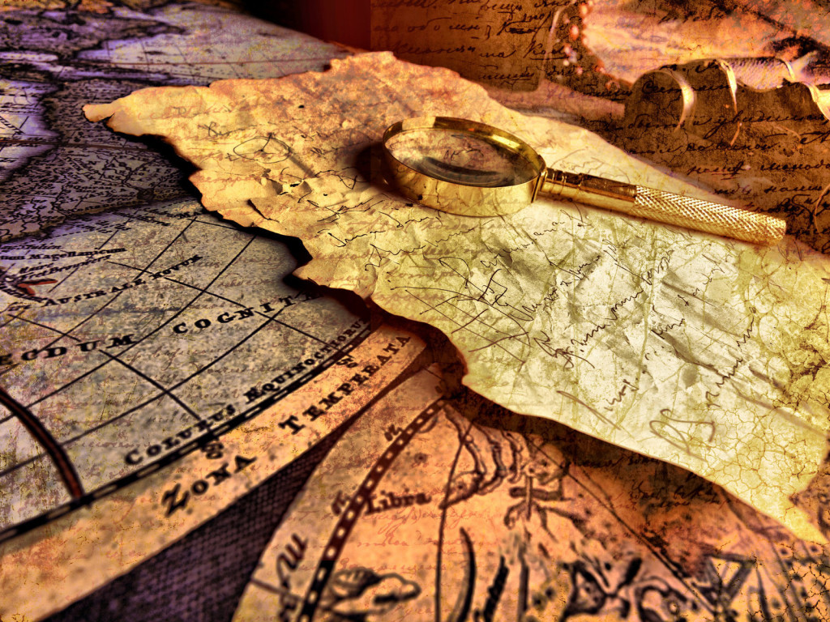
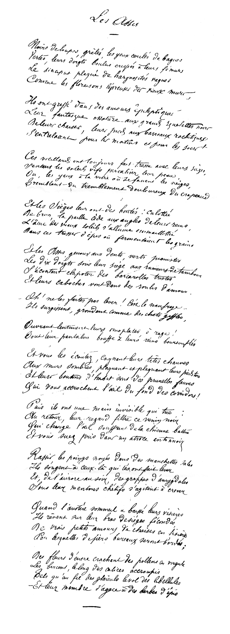
Творчість Рембо
Поразка Паризької Комуни, перемога версальців усвідомлюються поетом як найглибша трагедія. Вірші, написані Рембо в дні Комуни, показують, яке значення вона для нього мала. Поразка повстання означала для Рембо перемогу «Засідателів» — «тих, хто сидить».

Slide 8
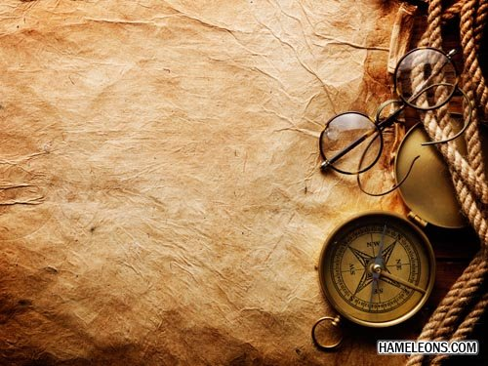
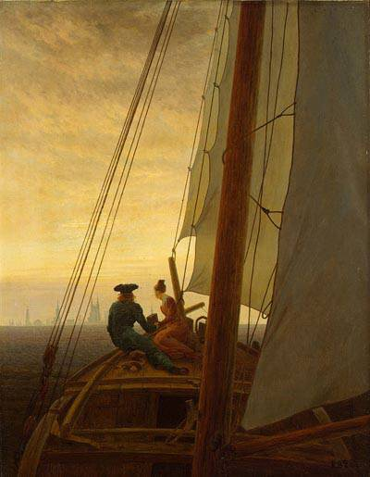
Пьяный корабль. Отрывок.
В то время как я плыл вниз по речным потокам,
Остались навсегда мои матросы там,
Где краснокожие напали ненароком
И пригвоздили их к раскрашенным столбам.
Мне дела не было до прочих экипажей
С английским хлопком их, с фламандским их зерном.
О криках и резне не вспоминая даже,
Я плыл, куда хотел, теченьями влеком.
Средь всплесков яростных стихии одичалой
Я был, как детский мозг, глух ко всему вокруг.
Лишь полуостровам, сорвавшимся с причала,
Такая кутерьма могла присниться вдруг.

Slide 9
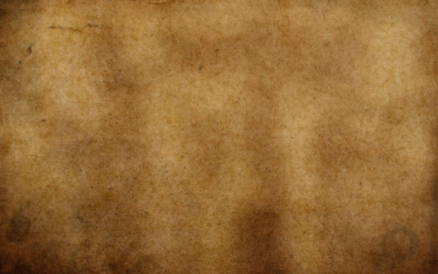

Рембо створив революцію у сфері французького письма: його поетична техніка порушує звичні традиції французької поезії. Сам він вважав, що руйнування звичних форм веде до створення нової, небувалої дійсності - поет стає творцем, і йому відкривається прихований сенс буття

Slide 10
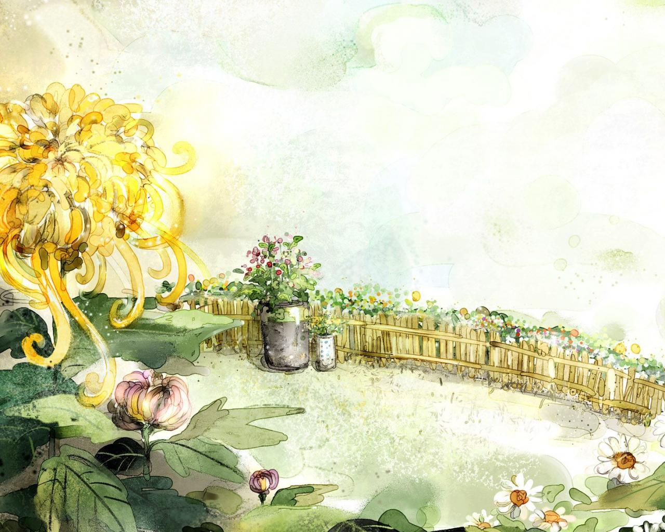

Рембо одним з перших довів можливість появи «темної» поезії, яка відмовляється від описів і міркувань, прагнучи явити образи, викликані до життя екстатичним баченням і уявою. Поряд з Верленом і Малларме Рембо складає «святу трійцю» французького символізму.

Slide 11
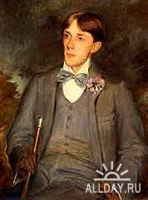
Естетичні погляди А. Рембо
1. Поет стверджував волю духу людини, проголошував необхідність творити у "вільному злеті слів і асоціацій".
2. Роль поета на землі - бути пророком, ясновидцем. Поет мав пізнати велику таємницю Всесвіту і оповісти про неї людям.
3. Поет не мав права бути буденним, йому визначено побачити "вічне життя, тому його душа мала триматися якнайдалі від загалу".
4. Поезія - магічна сила, інтуїція, багата фантасмагорія.
5. "Поезія завжди мала йти вперед до незвіданих висот і невідкритих глибин..."

